Slide 1
Профессиональное и дополнительное профессиональное образование.

Slide 3
Схема профессионального и дополнительного профессионального образования

Slide 4
Базовая профессиональная подготовка

Slide 5
Квалификационная категория

Slide 6
Охват курсовой подготовкой учителей ШМО математики, физики и информатики

Slide 14
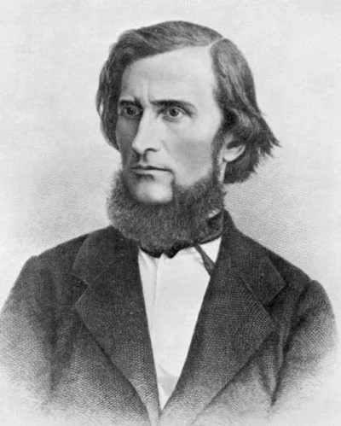
«Учитель живет до тех пор, пока учится; как только он перестает учиться, в нем умирает учитель»
К.Д. Ушинский

